Slide 1
웹콘텐츠프로그래밍 2019.09.11(3주차)
모바일인터넷과
201840222 이광민
이호진 교수님

Slide 2
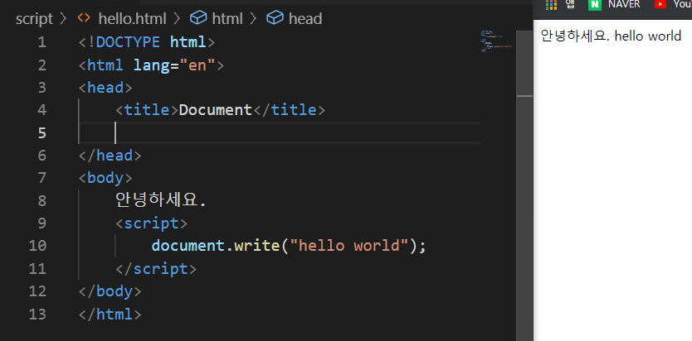
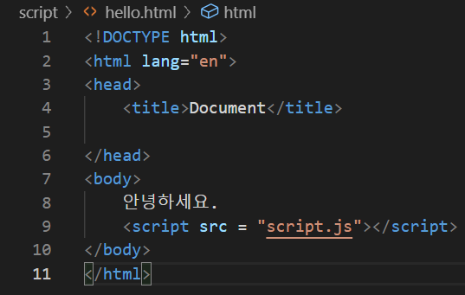


내부에 정의해둔 스크립트의 내용을 출력함
외부에 정의해둔 스크립트의 내용을 출력함
1

Slide 3
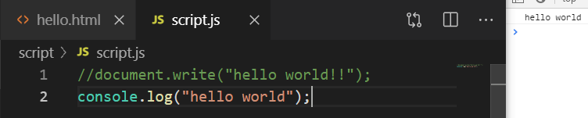

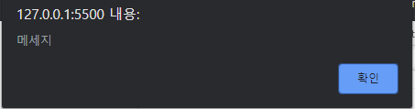
콘솔에서의 내용
Console.log()의 내용은 실제로는 출력되지 않지만
콘솔에서는 표기됨
실제로 출력된 내용
alert()는 브라우저에 메세지창을 실행해서 출력함
실제 실행내용
2

Slide 4
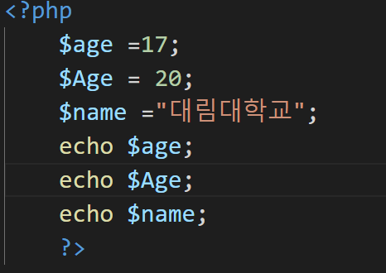
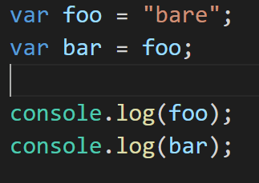

php에서 변수를 사용한 모습
js에서 변수를 사용한 모습
3

Slide 5
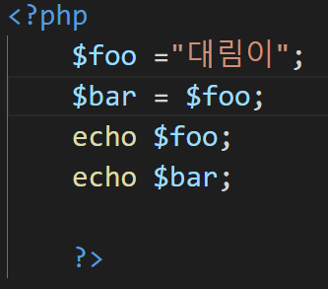

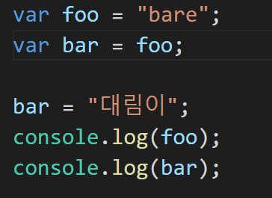

변수의 내용을 복사하는 모습
4

Slide 6
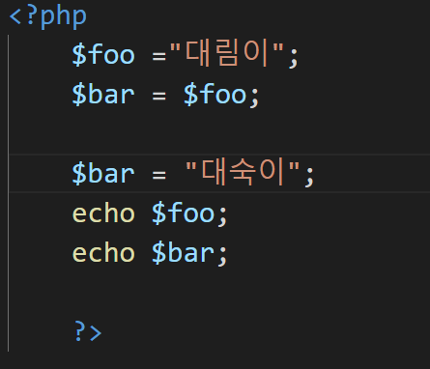

복사된 변수의 내용을 중간에 변경한뒤
출력해본 모습
5

Slide 7
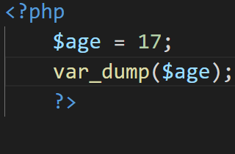
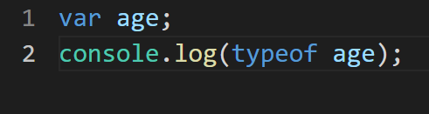

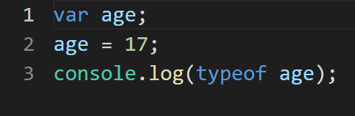


Js에서는 typeof으로 변수의 정보를 출력할 수 있음
Php에서 var_dump()를 사용하면
변수의 정보를 출력할 수 있음
Underfined 로 출력되는건 변수에 값이 입력되지 않았기 때문
변수에 값을 입력하니 number가 출력됨
6

Slide 8
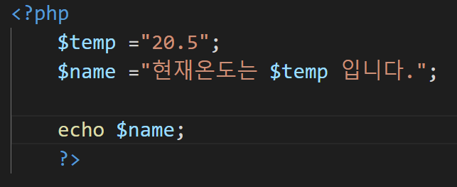


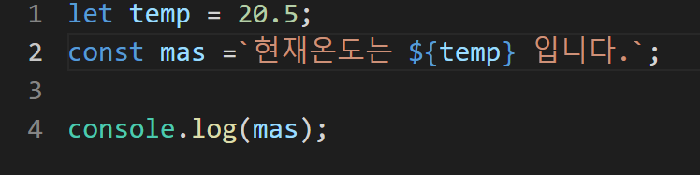
Php와 js의 변수와 문자열의 출력
8

Slide 9
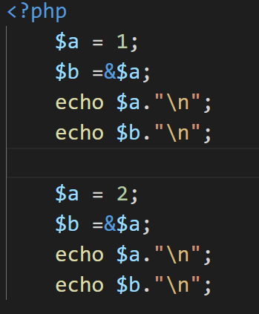
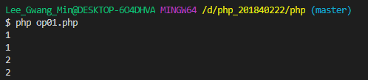
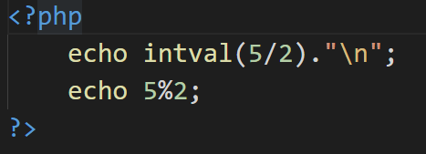

&를 사용하면 변수의 주소에 접근할 수 있음
Intval()를 사용하면 정수로만 출력됨
%를 사용하면 값을 나누고 남은수를 출력함
7

Slide 10
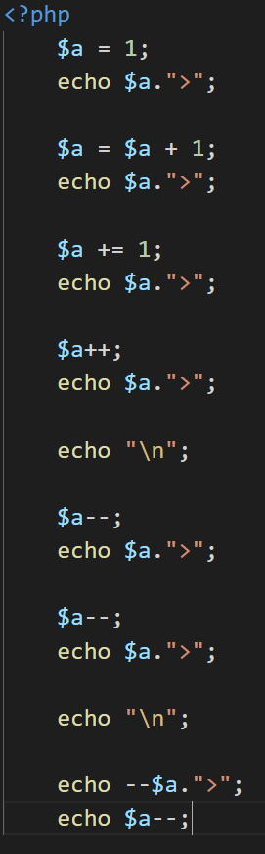

증감소 연산자를 사용한 모습
++a : 값을 1 증가 시킨뒤에 연산을 실행함
--a : 값을 1 감소 시킨뒤에 연산을 실행함
a++ : 연산을 수행한뒤 값을 1 증가 시킴
a-- : 연산을 수행한뒤 값을 1감소 시킴
9

Slide 11
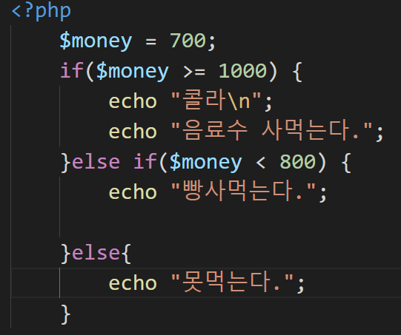



Money가 1000이상일때 출력
Money가 800이상일때
그외의 경우
10

Slide 12
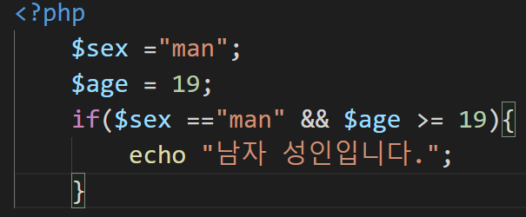

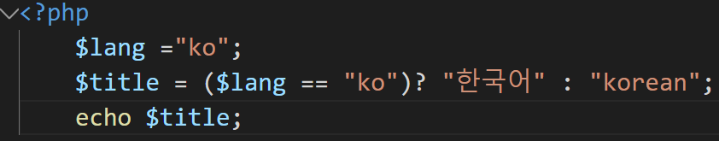

a&&b : a와 b가 모두 참일때 참을 반환함
A?B:C : A가 참이면 B를 거짓이면 C가
실행됨
11

Slide 13
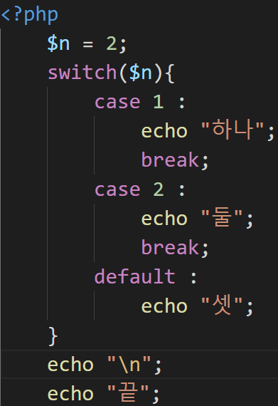

switch(조건식){
case a:
조건이 a일때 실행
case b:
조건이 b일때 실행
}
12

Slide 14
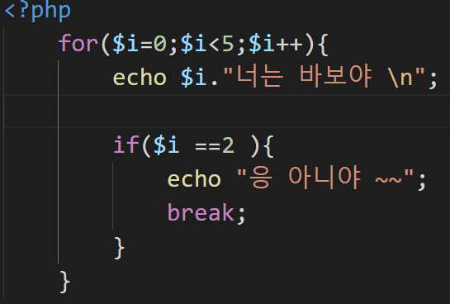
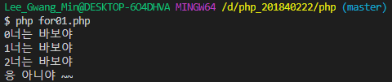
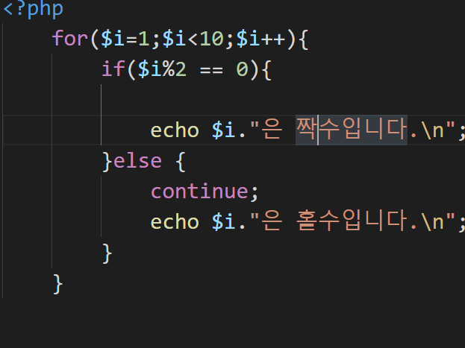
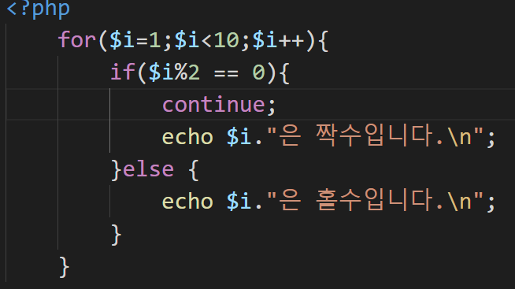
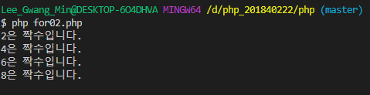
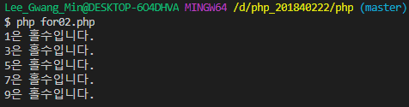
for문에서 break를 사용한 모습
Break : 접근하면 가장 가까운 반복문을 탈출함
For문에서 continue를 사용한 모습
continue : 접근하면 현재 반복문으로 돌아감
13

Slide 15
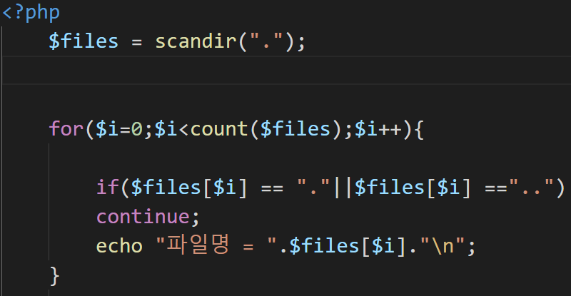
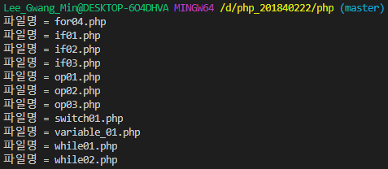
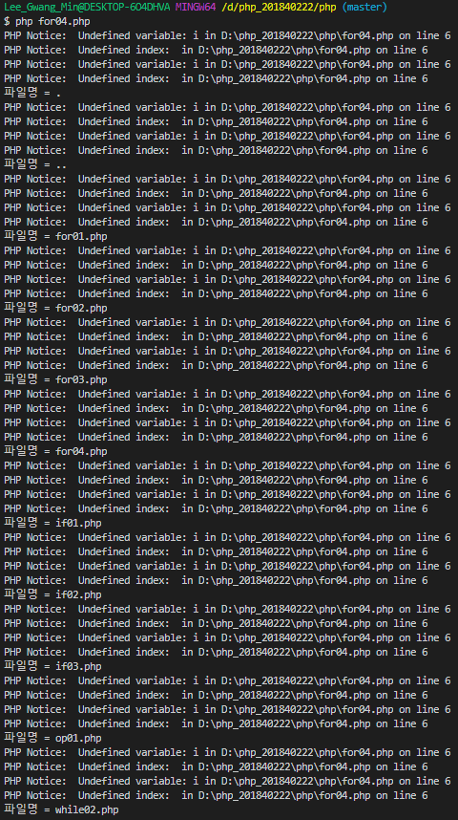
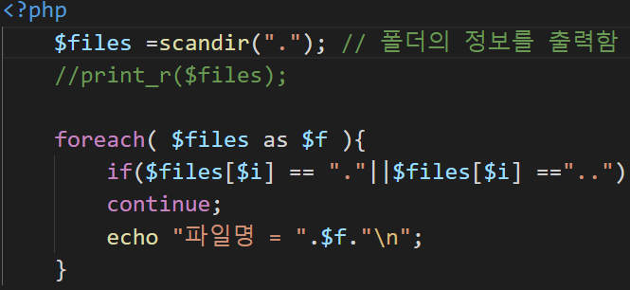
for문을 사용해서 파일의 정보를 출력함
for문을 사용해서 파일의 상세정보를 출력함
14

Slide 16
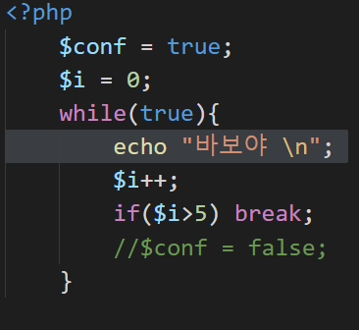
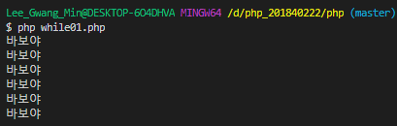
While(조건문){
실행내용
}
무한문에서 중간에 break를 사용해서
무한문을 탈출함
15

Slide 17
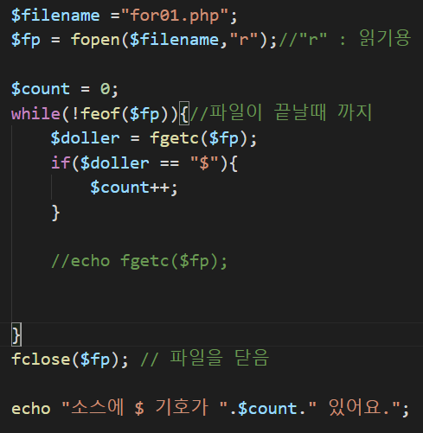

파일을 읽어서 $기호의 횟수를 읽음
16

